Slide 1





PROJEKTI ZEOS-a tekoči in prihodnji projekti za bolj trajnostno ravnanje z e-napravami / e-odpadom
Damir Huremović, 2. oktober 2025

Slide 2
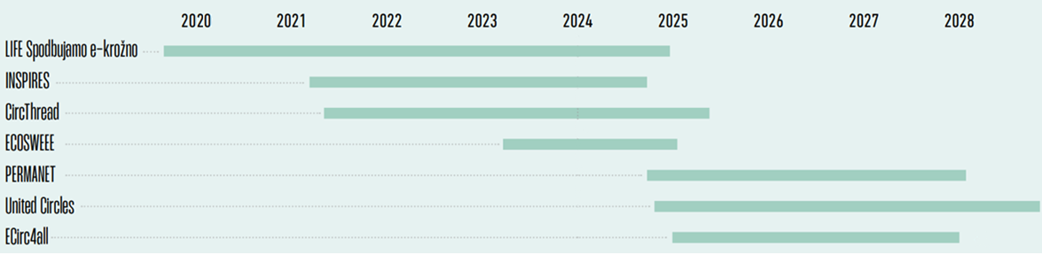
UVOD
seznanitev s tekočimi projekti
pridobitev povratnih informacij
prepoznavanje izzivov in priložnosti
potencialno sodelovanje med IJS in ZEOS

Slide 3


PERMANET
Cilj projekta:
Vzpostaviti in demonstrirati delovanje novega, finančno in okoljsko učinkovitega postopka izločanja, ločevanja in procesiranja permanentnih magnetov z elementi redke zemlje.
Obzorje Evropa
vrednost cca. 21 milijona €
33 partnerjev
1.10.2024 do 31.1.2028
Notes:
Gre se za obsežen projekt v katerem sodeluje 33 partnerjev, ki delujejo v celotni vrednostni verigi permanentnih magnetov z elementi redke zemlje.
Namen projekta vzpostaviti in demonstrirati delovanje novega, finančno in okoljsko učinkovitega postopka izločanja, ločevanja in procesiranja permanentnih magnetov z elementi redke zemlje.
Dodatno želi demonstrirati delovanje EU krožnega središča/vozlišča za permanentne magnete (EU PM hub) za spodbujanje tržno zanimivih krožnih tehnologij za obdelavo / reciklažo permanentnih magnetov.
Vloga ZEOS-a je pomoč pri opisu procesov zbiranja in razstavljanja, ter zagotavljanja permanentnih magnetov.

Slide 4
PERMANET
Glavne naloge ZEOS-a:
protokoli / navodila za zbiranje, razstavljanje, ekstrakcijo in pošiljanje magnetov
zagotoviti 200 kg permanentnih magnetov, predvidoma iz zvočnikov zaslonov in motorjev skirojev
napovedni model na podlagi umetne inteligence
Možne sinergije z IJS:
Pridobivanje podatkov o količinah, tokovih in stanju naprav z magneti
Pomoč pri zajemu naprav z magneti

Slide 5

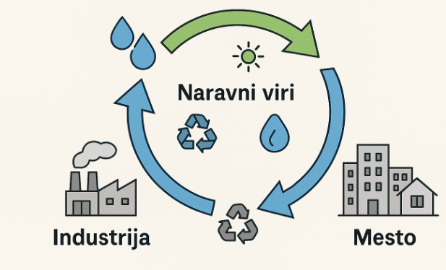
United Circles
Cilj projekta:
Vzpostaviti stičišča za krožnost (Circularity hub), ki bodo služila kot stične točke za pospeševanje vlaganja v razvoj področja izrabe raznovrstnih odpadkov. Z namenom zapiranja odpadkovnih tokov s koncepti industrijske urbane simbioze.
Obzorje Evropa,
vrednost cca. 25 milijona €
44 partnerjev iz 14 držav
1.11.2024 do 31.10.2028
Notes:
Gre se za ogromen projekt s 44 partnerji v 14 državah, s katerim se želi vzpostaviti »središča / vozlišča za krožnost« (Circularity hub). Ta središča bodo služila kot stične točke za pospeševanje vlaganja v razvoj področja izrabe raznovrstnih odpadkov. Predvidena so središča v različnih stopnjah, v Sloveniji se bo eksperimentalno proučila vzpostavitev najosnovnejše faze t.j. »seed huba«. »Seed hub-i« so prvi korak, k vzpostavitvi kasnejšega »središča za krožnost«, sestavljeni so iz ene do nekaj organizacij, ter za svoje delovanje potrebujejo minimalne vložke. Izbrano je bilo Velenje, za katerega je na voljo ogromno sredstev za prestrukturiranje regije. Posredni cilj je, da bi se del teh sredstev namenil za razvoj reciklaže OEEO.

Slide 6
United Circles
Glavne naloge ZEOS-a:
Razvoj misije in vizije zagonskega stičišča v SAŠA regiji.
Povezovanje regionalnih zainteresiranih strani za vzpostavitev stičišča
Prizadevanje pritegniti lokalno/regionalno financiranje v 2. letu projekta.
Organizacija 3 delavnic in ene konference.
Možne sinergije z IJS:
Sodelovanje na delavnicah - stik s trendi na razvoju urbane industrijske simbioze
Dostop do vrhunskih strokovnjakov in gradiv za vzpostavitev lokalnega stičišča

Slide 7


ECirc4all
Cilj projekta:
Vzpostavitev med-regionalnega partnerstva za popravilo in ponovno uporabo elektronike, kar bo okrepilo krožno gospodarstvo v avstrijsko-slovenski čezmejni regiji. S projektom bomo izkoristil dobre prakse avstrijske mreže za popravilo in slovensko strokovno znanje o ravnanju z e-odpadki, za učinkovitejše popravilo elektronskih komponent in s tem ponovne uporabe poškodovanih naprav.
Interreg Slovenija - Avstrija 2021 - 2027
vrednost cca. 1,5 milijona €
6 partnerjev
1.1.2025 do 31.12.2027
Notes:
V okviru projekta bo ZEOS prevzel vlogo pilotnega testiranja ekonomskih modelov, razvitih v delovnem paketu 1 (DP1), z uporabo diagnostičnih orodij in protokolov iz DP2, skupaj s pomočjo platforme razvite v DP3. ZEOS bo imel osrednjo vlogo DP4, kjer bo prevzel vodstvo in koordinacijo, hkrati pa bo aktiven tudi v drugih delovnih paketih, kjer bo nudil podporo in sodelovanje z ostalimi projektnimi partnerji. ZEOS bo imel pomembno vlogo tudi pri komunikacijskih in diseminacijskih aktivnostih.Obzorje Evropa,

Slide 8
ECirc4all
Glavne naloge ZEOS-a:
vzpostavitev učinkovite med-regionalne mreže za zbiranje in popravilo elektronskih komponent in gospodinjskih naprav.
povezovanje in izobraževanje akterjev (potrošniki, komunale, trgovine, serviserji, CPU….)
zagotavljanje naprav / organizacija prevozov zbrane opreme / komponent
izdelava protokola „minimalne zahteve in protokol za ocenjevanje“ in Priročnik za usposabljanje osebja
100 izločenih in testiranih delov in zagotavljanje foto in video gradiva
12 Družabnih dogodkov z namenom razširitve projektne čezmejne mreže, prikazu projektnih aktivnosti in spodbujanja prehoda v krožno in z viri učinkovito gospodarstvo.)
Možne sinergije z IJS:
zbiranje aparatov zanimivih za projekt (pralni stroj)
sodelovanje pri razvoju priročnikov, oziroma njihova uporaba
povezovanje med akterji za spodbujanje ponovne uporabe
organizacija dogodkov za promoviranje popravil (predvsem obmejni kraji urska.dolinsek@zeos.si)

Slide 9
SKUPNI PROJEKTI?
Željeni cilji projektov:
povečanje količin ločeno zbranih in predelanih e-odpadkov (ton/letno)
Izboljšanje stroškovne učinkovitosti procesa zbiranja in obdelave (€/tono)
Zmanjšanje negativnih vplivov procesa na okolje (zajem odpadkov, znižanje ogljičnega odtisa)
Tipi projektov:
Mednarodni, obsežnejši in daljši
Nacionalni srednje obsežni in srednje dolgi
Pilotni
Notes:
Od velikih, dlje tr
Znanje – informacije, podatki, na podlagi katerih lahko ukrepamo
Stroskovna učinkovitosti

Slide 10
SKUPNI PROJEKTI?
Ključna pogoja:
Projekt mora biti koristen do te mere, da se v skrajnem primeru financira iz lastnih sredstev.
Projekt mora imeti posreden ali neposreden (pozitiven) vpliv na osnovno dejavnost podjetja.
Delitev po namenu
ozaveščanje – informiranje in spreminjanje navad prebivalcev
oprema / infrastruktura - predvsem oprema in prostor za zbiranje OEEO
znanje / tehnologija - izboljšanje procesov zbiranja in reciklaže, digitalizacija
kadri in kompetence - predvsem usposabljanje in razvoj kompetenc
Notes:
Od velikih, dlje tr
Znanje – informacije, podatki, na podlagi katerih lahko ukrepamo
Stroskovna učinkovitosti

Slide 11

POVRATNE INFORMACIJE
www.menti.com/
5397 1075
Internet: GR
Geslo: 11110000

